Slide 1


Présentation du programme de décompression de données par codage de Huffman (java)
Mouheb SABRI

Slide 2
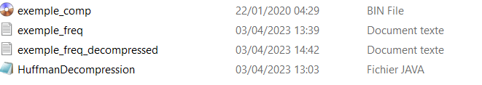
Décomposition fonctionnelle du programme
https://github.com/MouhebSabri/decompression-de-donn-es
Mouheb SABRI
Le programme commence par définir une classe Node pour représenter les nœuds de l'arbre de Huffman. Chaque nœud a un caractère, une fréquence et deux enfants.
Ensuite, le programme lit le fichier d'entrée contenant l'alphabet et les fréquences de caractères, en utilisant un objet Scanner pour lire les données. Le premier entier du fichier est le nombre de caractères dans l'alphabet, puis chaque ligne suivante contient un caractère suivi de sa fréquence.
Le programme construit l'arbre de Huffman en utilisant un algorithme qui combine les deux arbres de fréquence minimale à chaque étape, jusqu'à ce qu'il ne reste qu'un seul arbre.
Une fois l'arbre construit, le programme lit le fichier compressé octet par octet, et utilise des opérations de bits pour extraire les bits un par un. En utilisant l'arbre de Huffman, le programme parcourt l'arbre en suivant le chemin des bits jusqu'à atteindre une feuille. À chaque feuille atteinte, le programme écrit le caractère correspondant dans le fichier de sortie.
Le taux de compression et le nombre moyen de bits de stockage par caractère sont calculés en utilisant les données de l'entrée et de la sortie.

Slide 3
Les mots clés Utilisées :
https://github.com/MouhebSabri/decompression-de-donn-es
Mouheb SABRI
Scanner: utilisé pour lire des entrées utilisateur à partir de la console.
File, FileReader, BufferedReader: utilisés pour lire des fichiers texte.
List, ArrayList: utilisés pour stocker une collection de données.
StringBuilder: utilisé pour construire des chaînes de caractères de manière efficace.
Byte, InputStream, OutputStream, FileInputStream, FileOutputStream, DataInputStream, DataOutputStream: utilisés pour lire et écrire des données binaires à partir/vers un fichier.
IOException: exception qui peut être levée lorsqu'il y a une erreur lors de la lecture ou de l'écriture de fichiers.

Slide 4
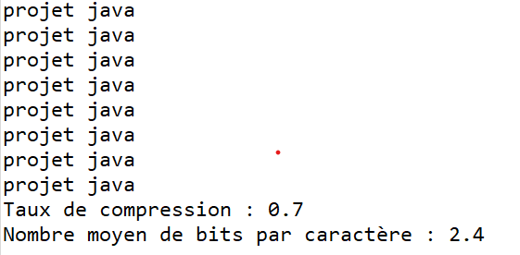
Le mode d’emploi du programme
https://github.com/MouhebSabri/decompression-de-donn-es
Mouheb SABRI
Résultat dans le console :
1.exécuter sur java (Run_as )
2.Le compilateur affiche le résultat du texte décompressé avec le taux de compression et le nombre moyen de bits par caractère ;

Slide 5
https://github.com/MouhebSabri/decompression-de-donn-es
Mouheb SABRI
Merci pour
Votre attention

